Slide 1

five’S’ Livraria me.
Projeto Lógico
Componentes
Caio Dias
Josimar da Silva
Milton Kajita
Leandro dos Santos
Ricardo Suzumura
Victor Costa

Slide 2
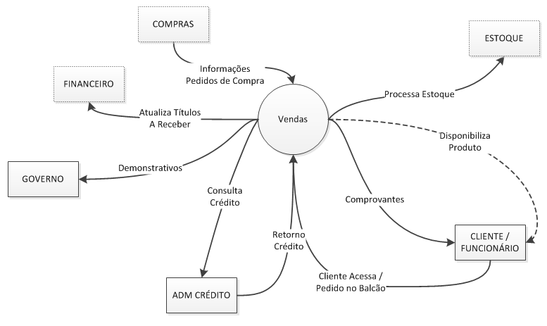
DFD Contexto

Slide 3
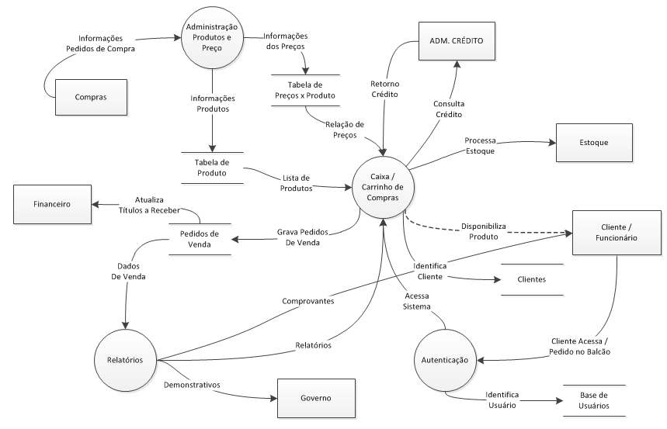
DFD Nível Um

Slide 4
Modelo Entidade-Relacionamento (Conceitual)

Slide 5
Modelo Entidade-Relacionamento (Lógico)

Slide 6
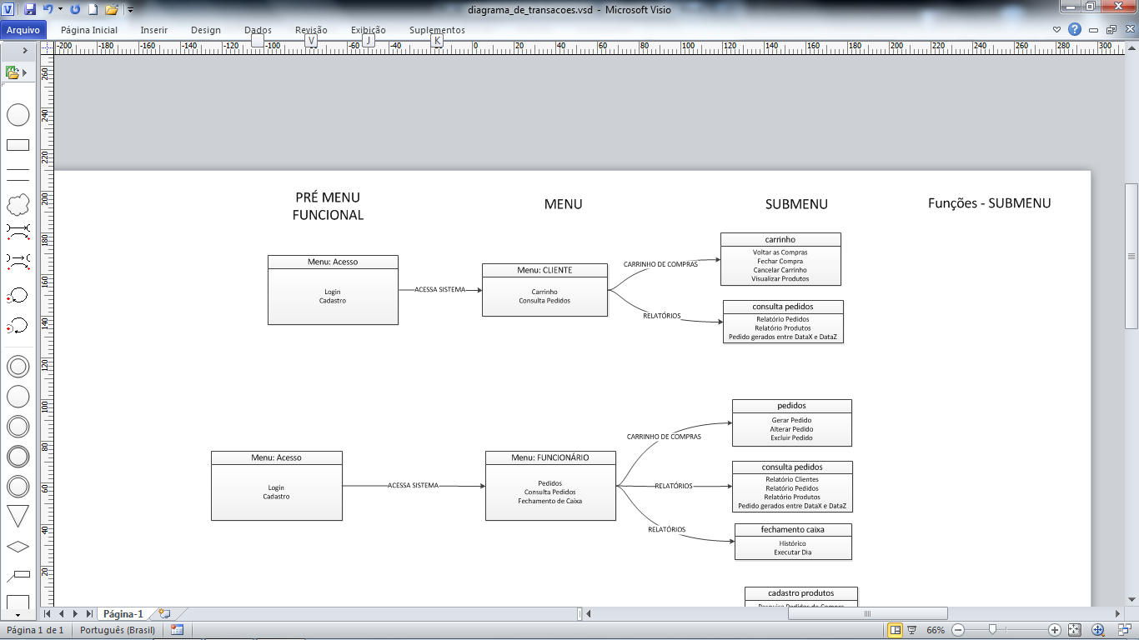
Diagrama de Transações Visão do Cliente

Slide 7
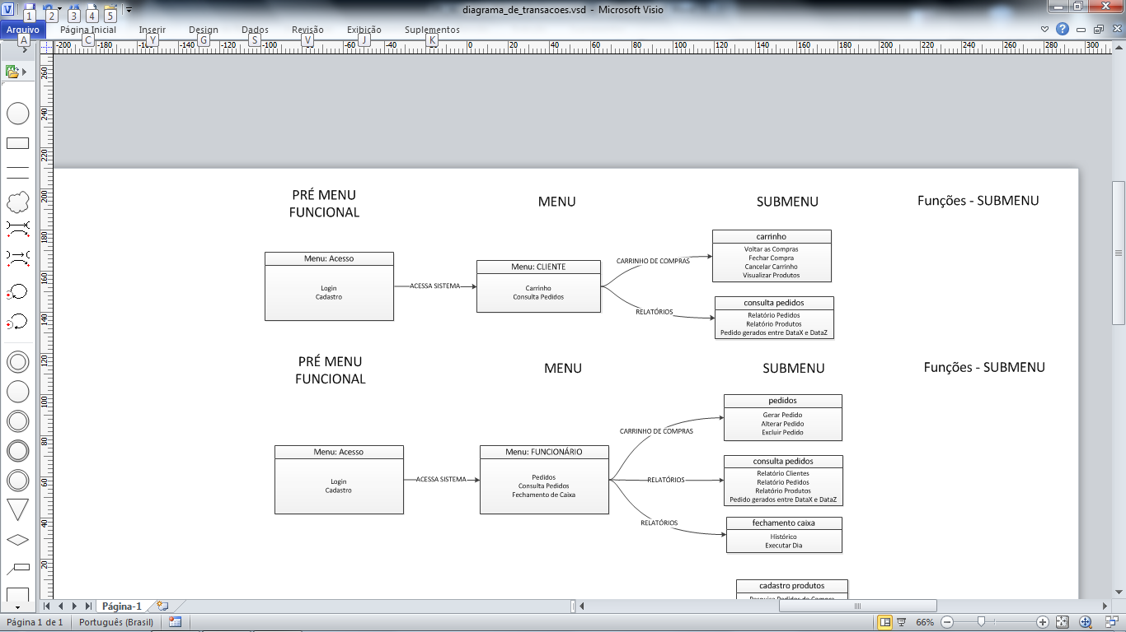
Diagrama de Transações Visão Funcionário/Caixa

Slide 8
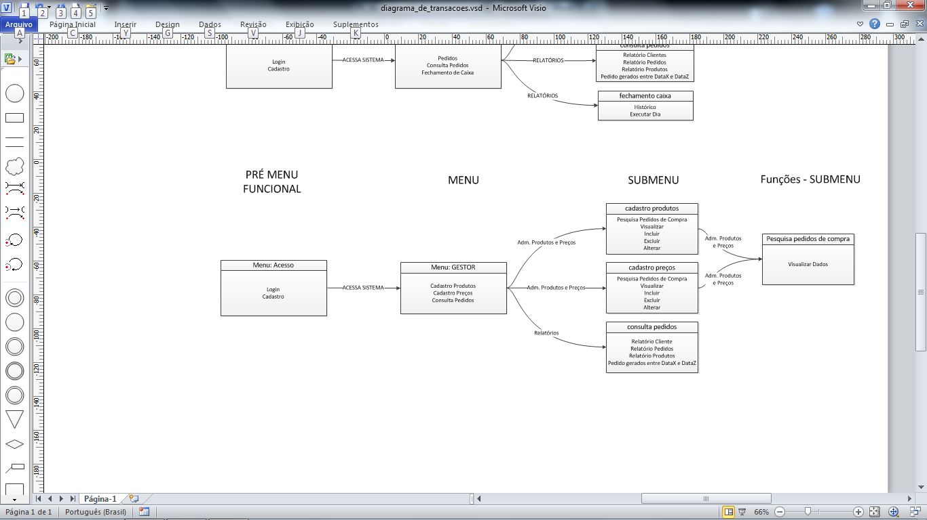
Diagrama de Transações Visão Funcionário/Gestor
FIM

